Slide 1


THẦY CÔ VUI LÒNG KHÔNG CHIA SẺ TÀI LIỆU CỦA CHƯƠNG TRÌNH ĐỂ CÓ CƠ HỘI GIÚP ĐỠ THÊM NHIỀU HOÀN CẢNH HỌC SINH KHÓ KHĂN NHÉ Ạ! XIN CHÂN THÀNH CẢM ƠN THẦY CÔ!
ĐỊA CHỈ KÊNH HỌC LIỆU ÂM NHẠC KẾT NỐI:
https://www.youtube.com/channel/UCO2d8nr48-iTs8byOJTX9PQ

Slide 2

TIẾT 3 – CHỦ ĐỀ 6
Huỳnh Long Nguyện

Slide 3


KHỞI ĐỘNG

Slide 4


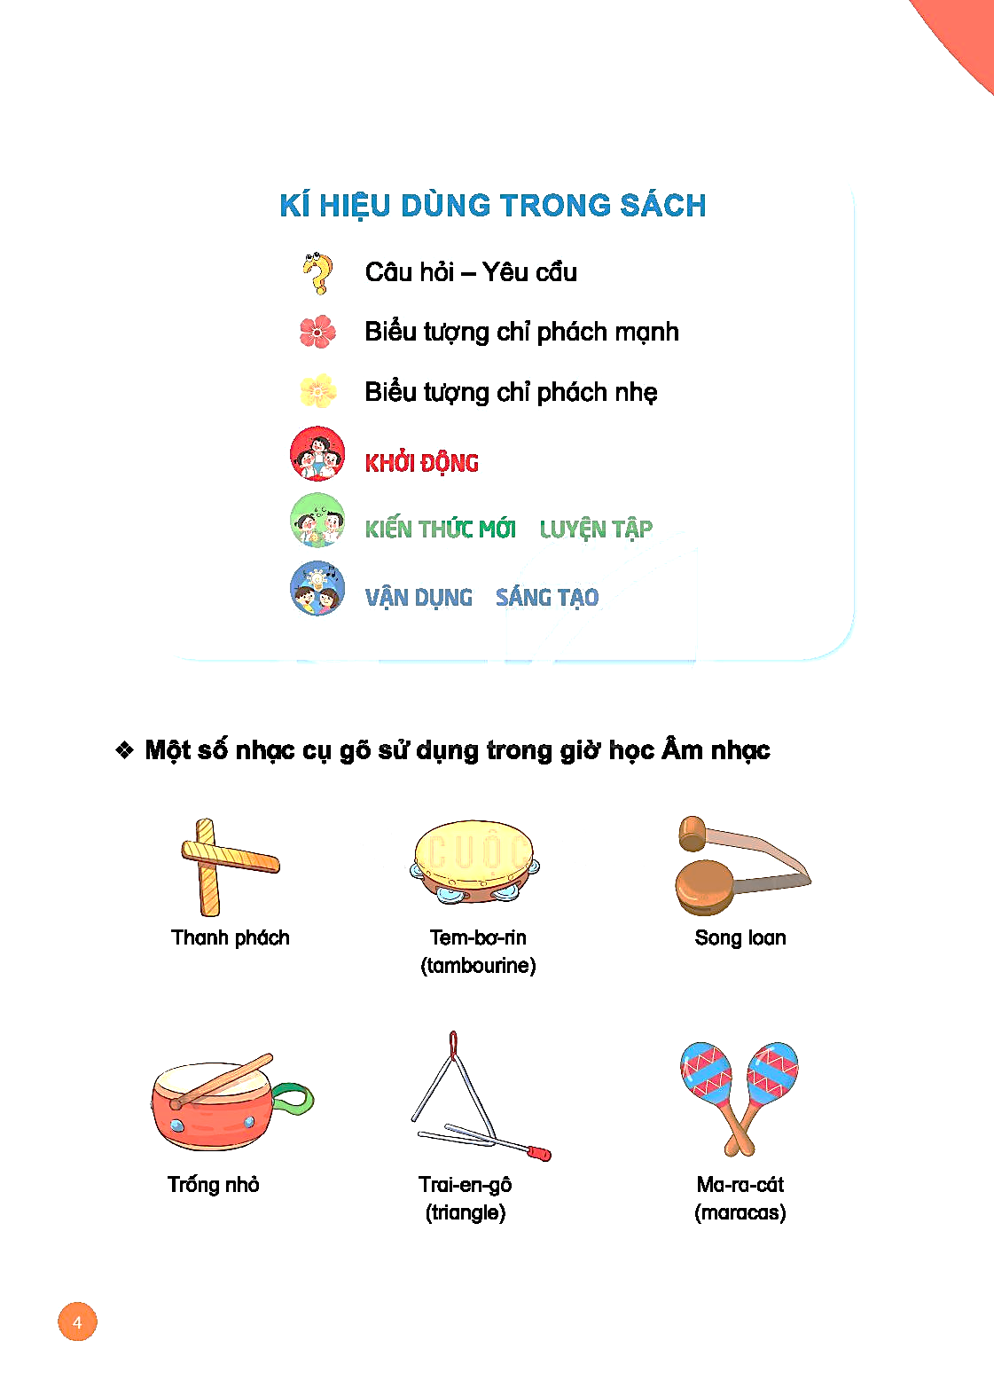
Trò chơi: “Nghe âm sắc đoán tên nhạc cụ”

Slide 5



THỂ HIỆN CÁC HÌNH TIẾT TẤU BẰNG NHẠC CỤ GÕ

Slide 6


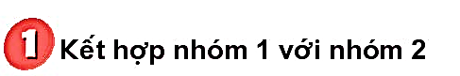
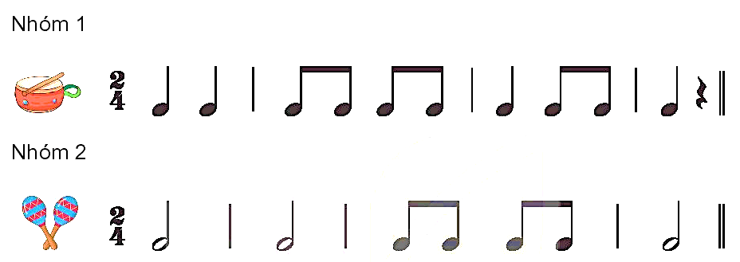
KẾT HỢP

Slide 7
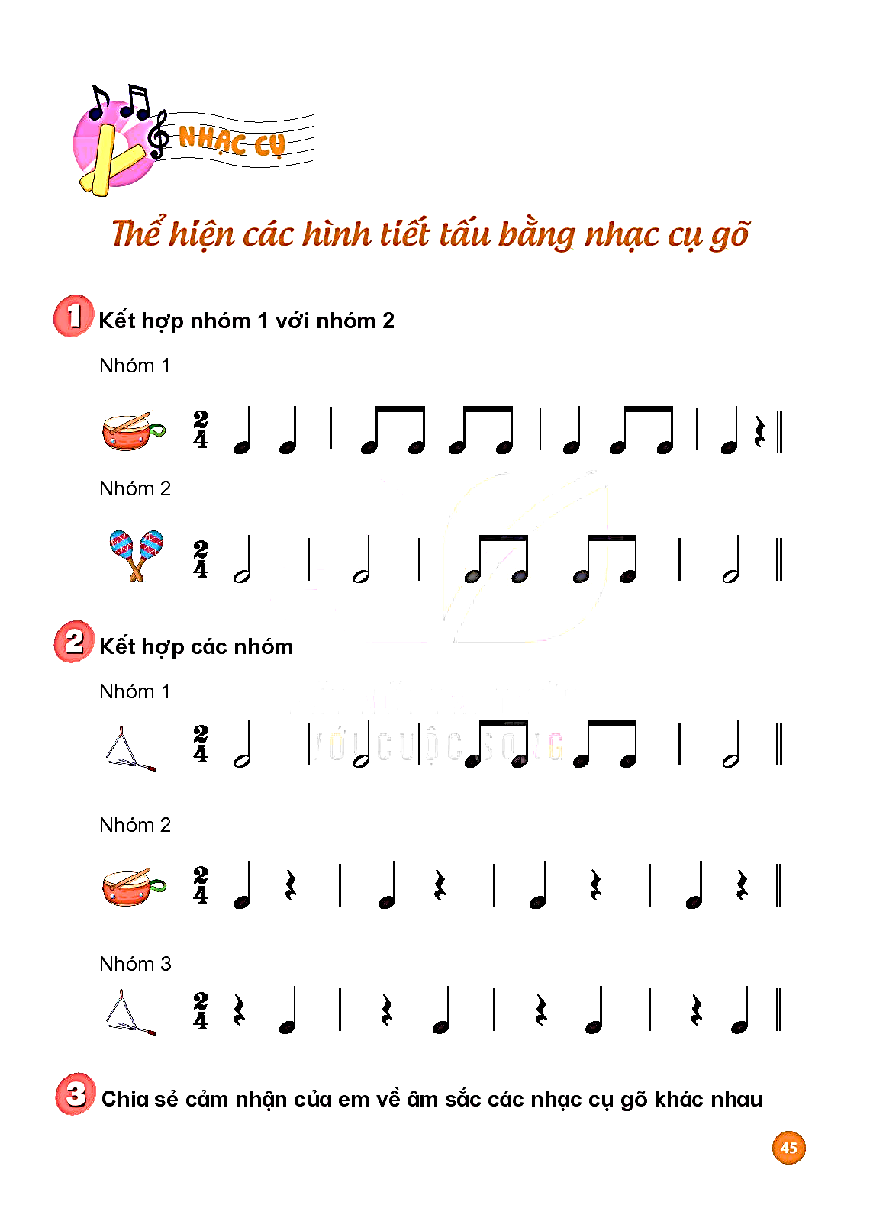

KẾT HỢP

Slide 8


Slide 9

DÙNG NHẠC CỤ
GÕ ĐỆM CHO BÀI HÁT
ĐẸP MÃI TUỔI THƠ

Slide 10
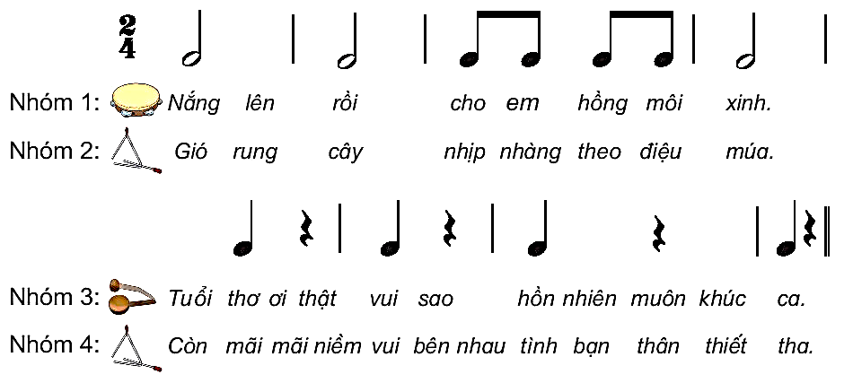
NHẠC ĐỆM

Slide 11
TIẾT 3 – CHỦ ĐỀ 6
THỂ HIỆN CÁC HÌNH TIẾT TẤU BẰNG NHẠC CỤ GÕ

Slide 12
TIẾT 3 – CHỦ ĐỀ 6
Huỳnh Long Nguyện

